Slide 1
Республіка Польща
Підготувала
учениця 10-А класу
Кошина Анна

Slide 2
Загальні відомості
Площа | 312 683 кв. км
Державний лад | Президентська республіка
Населення | 38,200 млн. осіб (на 2011 р.)
Столиця | Варшава
Адміністративний поділ | Унітарна держава має 16 воєводств. Воєводства поділяються на 308 повітів, які розділені на 2489 гмінів, включаючи 65 міст, що мають статус міських повітів.
Грошова одиниця | Злотий = 100 грошам
Офіційна мова | Польська
Релігія | Католицизм

Slide 3
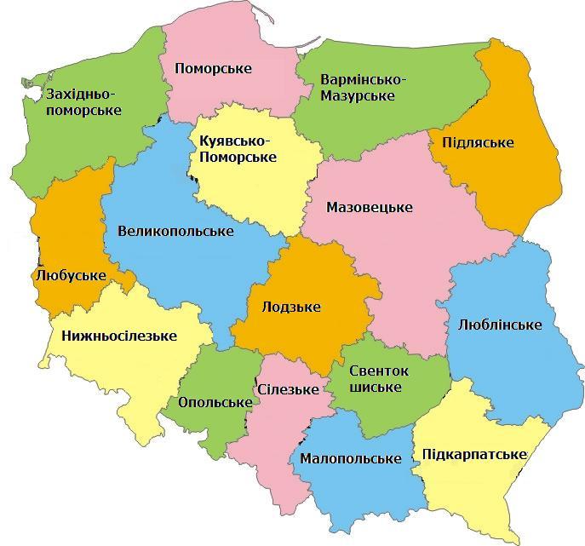
Адміністративний поділ Польщі

Slide 4
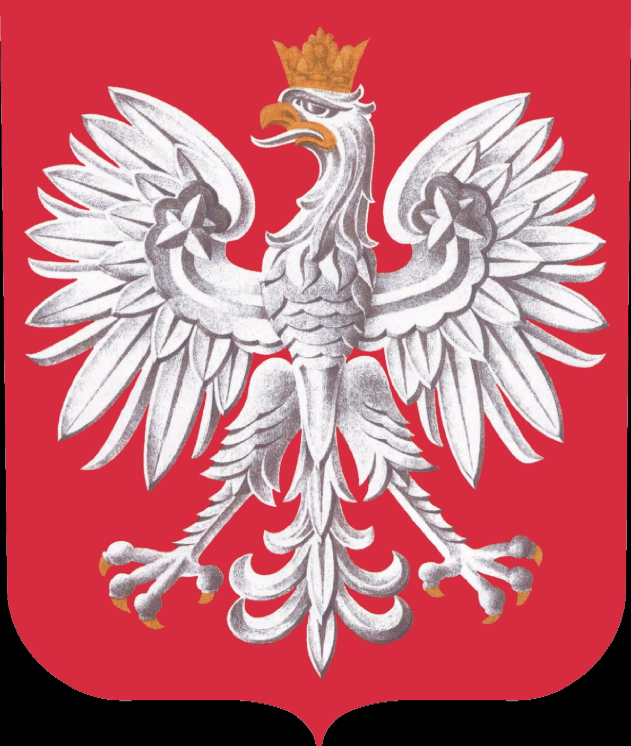

Прапор та герб Польщі

Slide 5
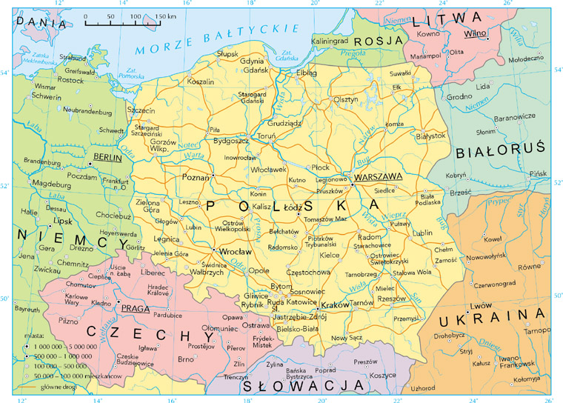
Економіко-географічне положення
Центральна Європа
Межує:
на північному сході: з Росією (Калінін-градська область) та Литвою,
на сході: Білоруссю та Україною,
на півдні: з Чехією та Словаччиною,
на заході : з Німеччиною,
на півночі: омива-ється Балійським морем.
Загальна довжина державного кордону: 3496 км.

Slide 6
Економіко-географічне положення
Польща — країна Центральної Європи, яка має досить вигідне ЕГП.
Основні переваги:
  широкий вихід до узбережжя Балтійського моря;
  сусідство з державою "великої сімки" Німеччиною;
  сусідство з країнами-членами Євросоюзу (Словаччиною, Чехією та Литвою);
  сухопутний кордон н сході із Росією (Калінінградська обл.), Білоруссю та Україною, з якими підтримуються тісні економічні і політичні зв'язки;
  через територію Польщі проходять міжнародного значення залізниці, автомагістралі, нафто- і газопроводи, які з'єднують Східну Європу із Західною.

Slide 7
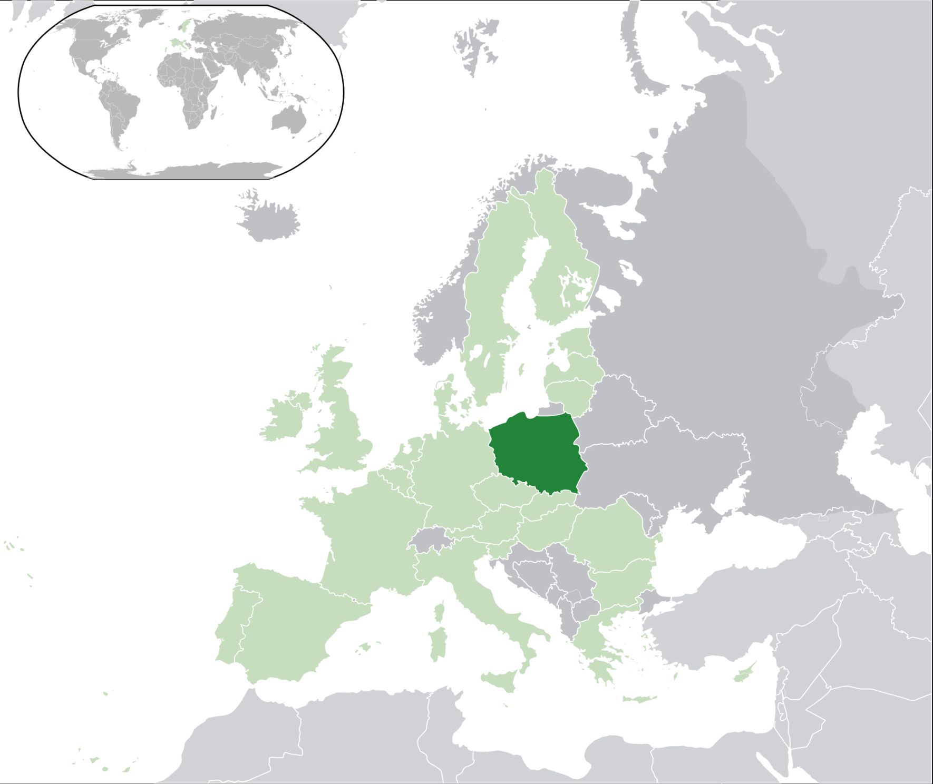
Польща на карті Європи

Slide 8
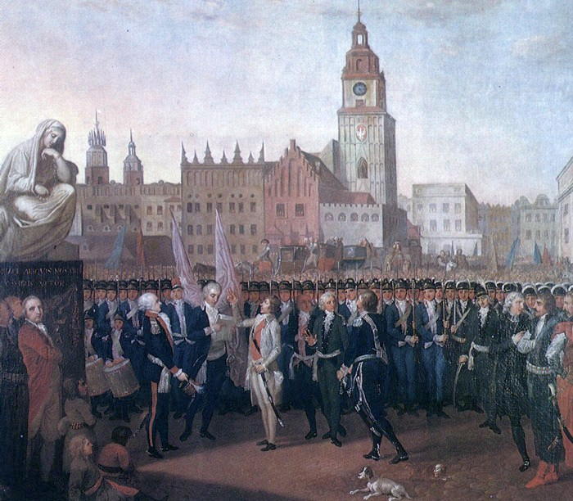
Історичний нарис
Історія Польської держави, яка виникла наприкінці Х століття, багата на славні, історичні, а також драматичні події.
Назва "Польща" походить від давньослов'янського племені Полян (від слова "поле"). Вони виявилися сильнішими і кмітливішими, ніж сусіди - Вісляни, Мазовшани і Поморяни, - і саме від них історики починають відлік польської державності.
З 1025 року Польща стала королівством, з 1569 року вона називається Річ Посполита.
Могутня Річ Посполита через два століття зникла з політичної карти внаслідок трьох поділів Річ Посполитої (1772, 1793, 1795 роки), між Пруссією, Австрією і Росією.

Slide 9
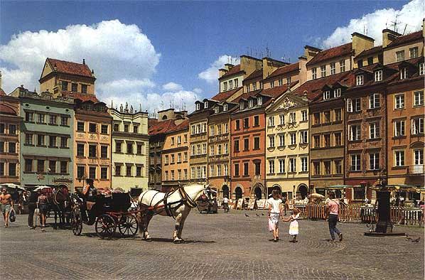
Історичний нарис
Після більше ніж столітнього іноземного панування незалежність Польщі було відновлено під кінець Першої світової війни. У серпні 1918 року радянський уряд скасував договори царського уряду про розподіл Польщі. Країну було проголошено республікою.
Внаслідок Другої світової війни Польща втратила близько 40 % національних досягнень і більш як 1/5 населення. У травні 1945 року Польщу повністю визволено. Після війни в
Польщі було проголошено будівництво соціалістичного ладу під керівництвом Польської об'єднаної робочої партії.
У 1998 році Польща розпочала переговори про приєднання до Європейського Союзу. У 1999 році вона стала членом НАТО. 1 травня 2004 р. країна вступила до Євросоюзу, а 21 грудня 2007 р. - в Шенгенську зону.

Slide 10
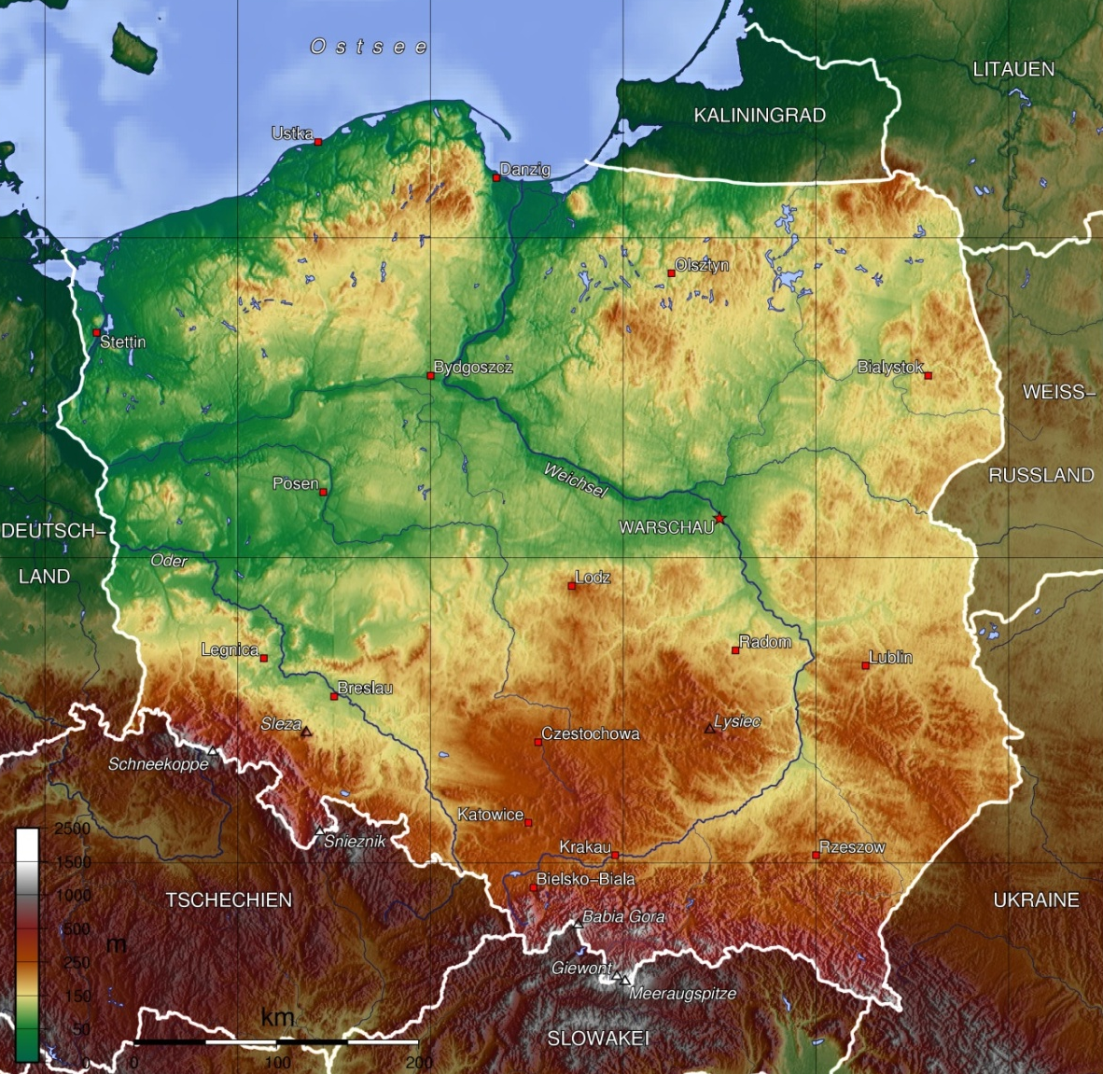
Природні умови. Рельєф
Поверхня Польщі переважно рівнинна. Пів-нічна і центральна частини країни (80 % території) зайняті Польською рівни-ною. У південній частині Сілезька, Малопольська і Люблінська височини поступово переходять у передгір'я Західних Карпат і Судетських гір. У горах багато перевалів із залізничними та автомобільними дорогами.

Slide 11
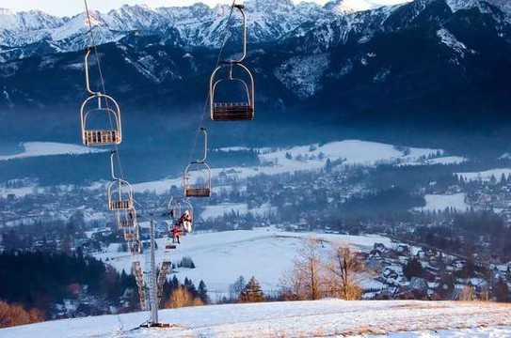
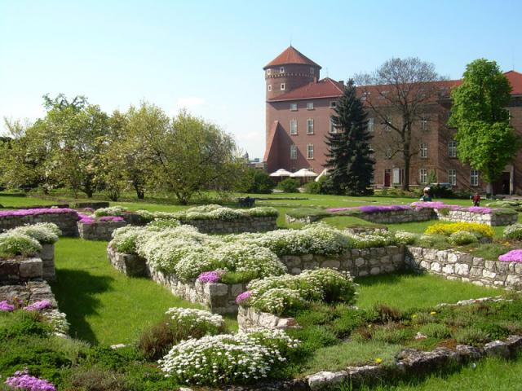
Природні умови. Клімат
Польща розташована в зоні помірного клімату теплий перехід. У верхній частині Судетів та Карпат спостерігаються ознаки гірського клімату. Влітку середня температура становить +17 °С на узбережжі до 19,3 °С. У зиму, приблизно від 0 °С та нижче −5 °С. Середньорічна температура коливається від
9 °С до 6 °С.
Річна кількість опадів становить близько 600 мм. Число днів зі сніговим покривом змінюється і збільшується в міру пересування на схід країни.

Slide 12

Мінеральні ресурси
Мінеральні ресурси в країні досить різноманітні:
  кам'яне вугілля (Верхньосілезький басейн)
  буре вугілля (Белхатув)
  незначні запаси нафти і газу (південний схід країни)
  мідні руди (Болеславец)
  поліметалічні руди (Малопольська височина)
  калійна сіль (Іновролав) і сірка

Slide 13
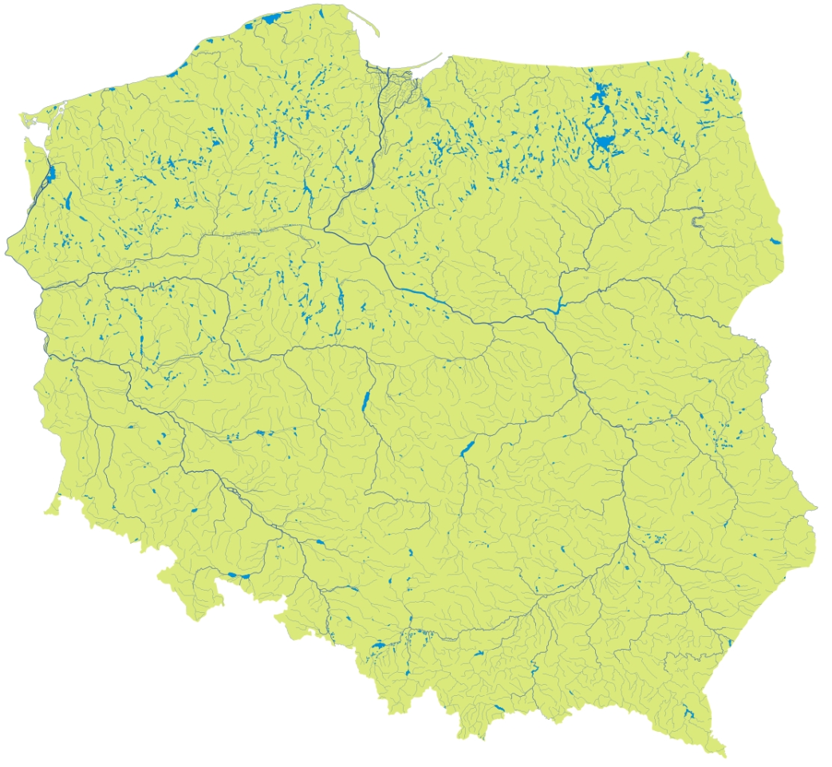
Водні ресурси
Територія країни характеризується густою річковою мережею. Вісла та Одра — головні річки країни, на їх басейни припадає 9/10 усієї площі.
Найдовші річки країни: Вісла (1030 км), Одер (854 км).
Значні ріки країни: Варта (808 км, притока Одри), Західний Буг (772 км), Сян (443 км, притока Вісли).
У країні є також багато озер і боліт .
Річкова система Польщі

Slide 14
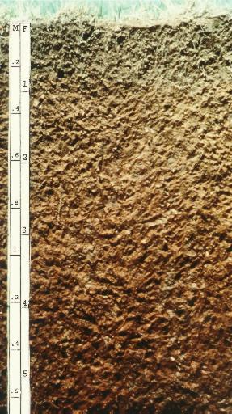
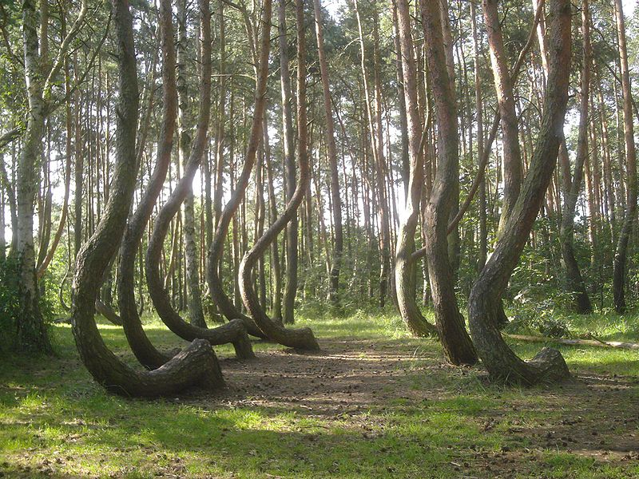
Земельні ресурси
В умовах помірного клімату тут сфор-мувалися досить родючі сірі лісові ґрунти.
Лісами покрито майже 30 % території.
Кривий ліс у Польщі
Сірі лісові ґрунти

Slide 15

Населення
Кількість населення Республіки Польща становить 38,2 млн. осіб:
  29 місце у світі (0,7% населення Землі);
  8 місце у Європі (5,3% населення континенту).
Перший тип відтворення населення: низька народжуваність і низька смертність (незначним додатним приростом населення: 3-5 на 1000 осіб)
Середня тривалість життя: 72 роки
(чоловіки - 68,9 р., жінки - 77,3 р.).
Державна демографічна політика Польщі спрямована на підтримку багатодітних сімей, збільшення народжуваності.

Slide 16
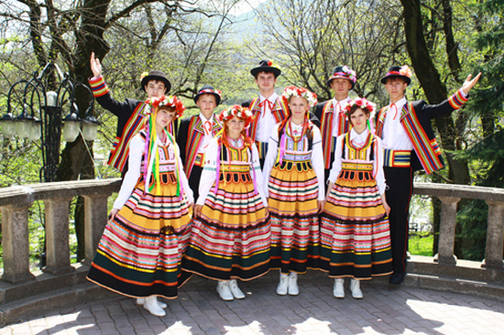
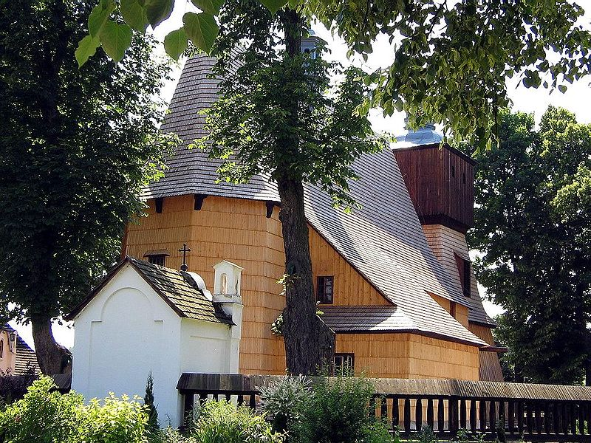
Населення
Польща — однонаціональна країна (поляки становлять 98 %), серед національних меншин найбільше німців, українців і білорусів. Проживають також литовці, цигани, євреї, словаки та інші.
Польська мова належить до західнослов'янської групи індоєвро-пейської мовної сім'ї.
Переважна більшість мешканців Польщі є католиками. У східних райо-нах, де проживають українці та росіяни, поширене православ'я.

Slide 17
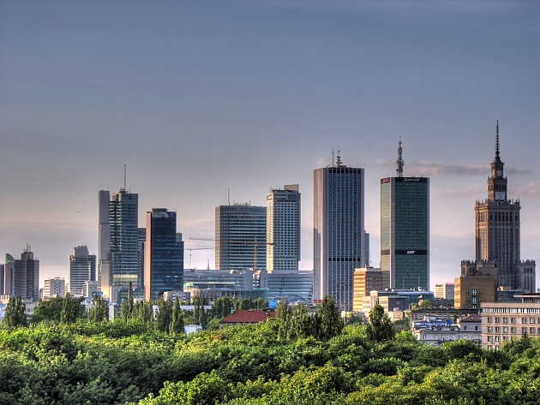
Населення
Середня густота населення: 120 осіб на 1 км2.
Найвища середня густота населення у промислових районах на півдні країни (Сілезія - понад 200 осіб на 1 км2), найменша – у північно-східних районах (70-60 осіб на 1 км2).
Рівень урбанізації: понад 60 % є досить високим і постійно зростає. Високою питомою вагою міського населення виділяються промислові райони Сілезії.
Найбільші міста: Лодзь, Краків, Вроцлав, Познань, Гданьськ, Щецін, Бидгощ, Люблін, Катовіце.

Slide 18
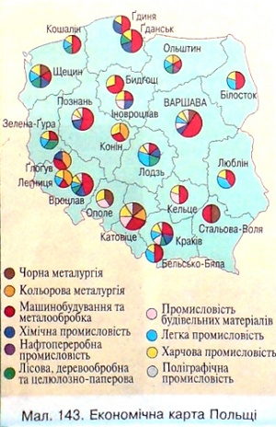
Господарство
Польща — індустріально-аграрна країна.
В кінці 1991 р. у Польщі була прийнята програма реорганізації економіки: здійснення приватизації, зміцнення фінансової системи, залучення іноземних інвестицій. Польща першою з країн Центральної Європи подолала економічний спад. З 2004 р. Польща увійшла до Європейського союзу.
Промисловість Польщі є основною галуззю господарства.

Slide 19
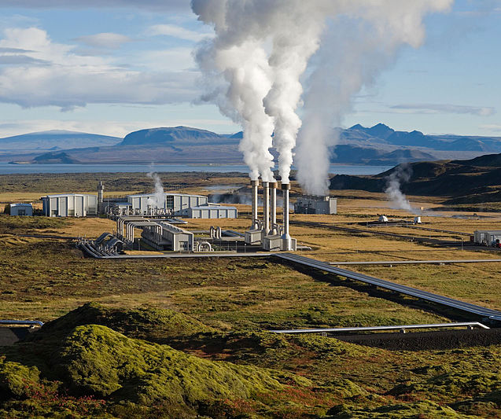
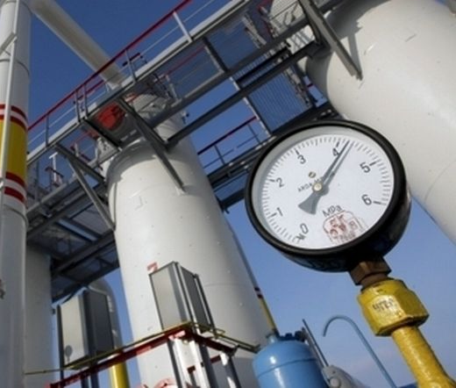
Паливно-енергетичний комплекс
Паливно-енергетичний комплекс забезпечений власним вугіллям, а нафта і газ імпортуються з Близького Сходу, Росії, Норвегії.
Добре розвинута мережа ТЕС.

Slide 20
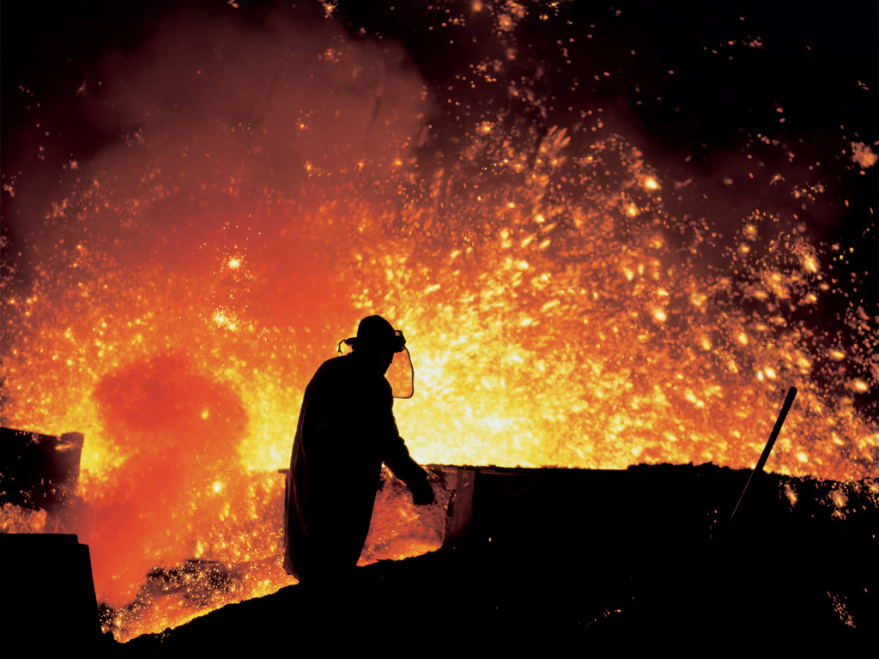
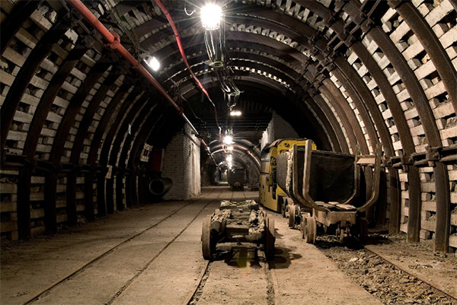
Металургія
Чорна металургія базується на власній та імпортній руді.
Центри чорної металургії розташовані здебільшого у Верхньосілезькій агломерації. Найбільші центри з виплавки сталі - Катовіце, Стальова-Воля.
З галузей кольорової металургії розвиваються виплавка міді (Ґлоґув, Леґниця), цинку, свинцю та алюмінію (Конін).

Slide 21
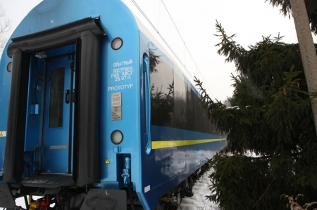
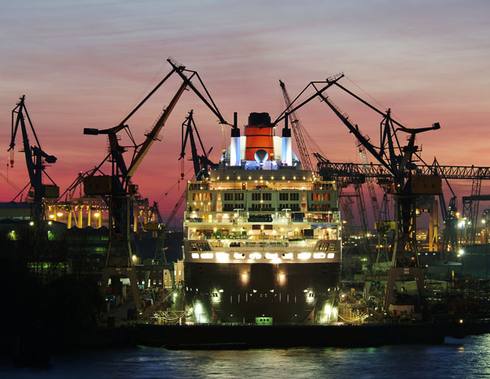
Машинобудування
Машинобудування спеціалізується на автомобіле-, судно-, локомотиво-, вагоно-, тракторобудуванні, точному машинобудуванні, виробництві верстатів і обладнання.
Основні центри: Варшава, Люблін, Ґданськ, Вроцлав, Лодзь, Познань, Зелена-Ґура, Бельсько-Бяла.

Slide 22
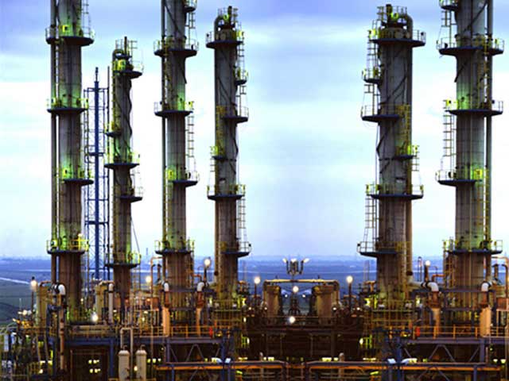
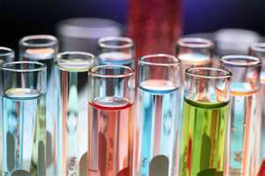
Хімічна промисловість
З галузей хімічної промисловості розвивається виробництво мінеральних добрив, кислот, соди, продукції побутової хімії, фармацевтична, косметична та парфумерна (широковідомою є торгова марка «Пані Валевcька»).
Основні центри:Варшава, Лодзь, Іновроцлав. Підприємства органічної хімії тяжіють до нафто- і газопроводів, морських портів (Щецин, Ґданськ).

Slide 23
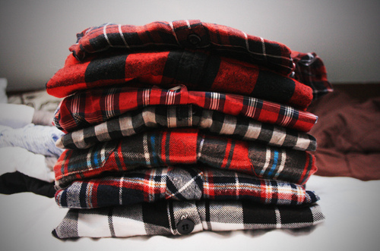
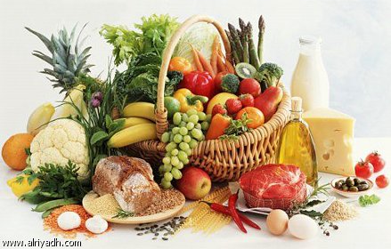
Легка промисловість
Легка промисловість охоплює підприємства текстильної, вовняної, шкіряно-взуттєвої галузей (Лодзь, Люблін, Білосток).
Добре розвинута харчова промисловість за рахунок розгалуженої структури АПК.

Slide 24
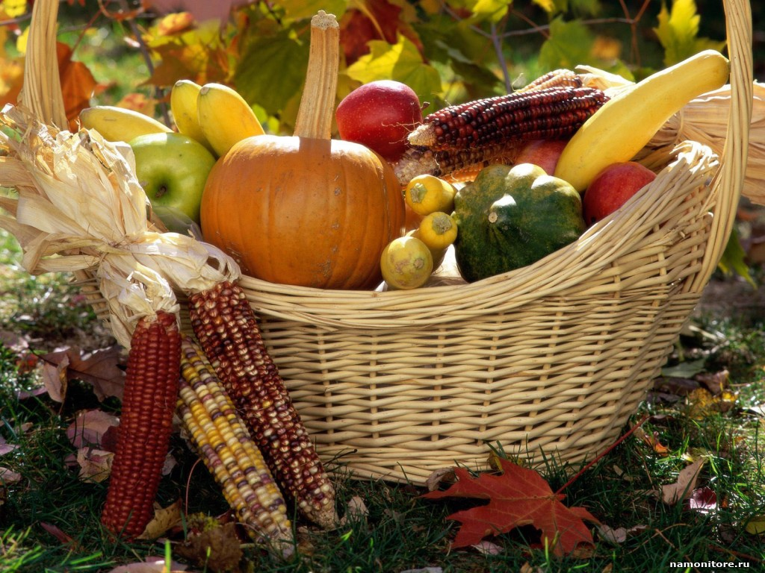
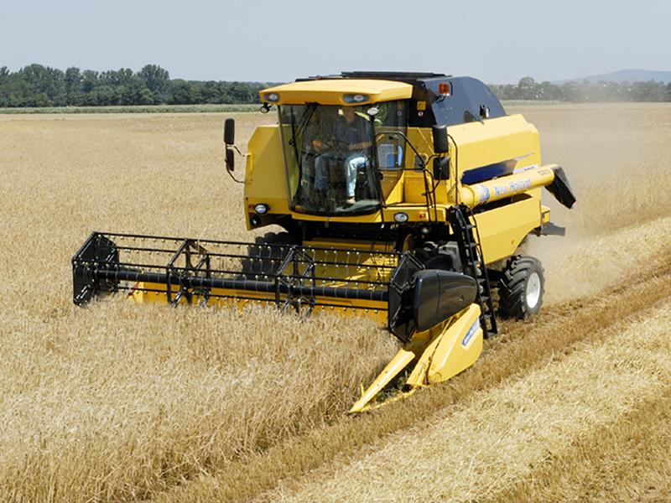
Сільське господарство. Рослинництво
У сільському господарстві угіддя займають 60 % території Польщі. Вирощують:
  зернові (пшеницю, жито, ячмінь),
  зернобобові (сою, кукурудзу),
  технічні культури (соняшник, цукровий буряк),
  різноманітні овочі і фрукти;
  15% посівної площі зайнято під картоплею.

Slide 25
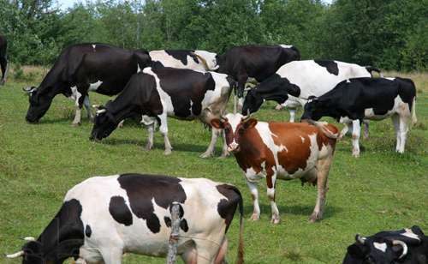
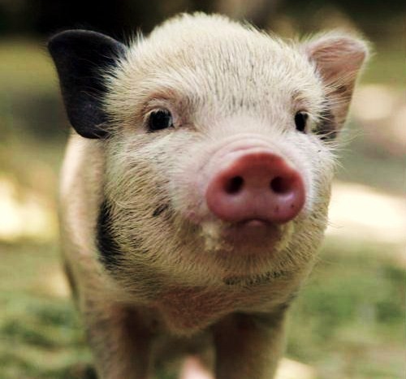
Сільське господарство. Тваринництво
У тваринництві переважає свинарство. Розводять велику рогату худобу, овець, коней. Важливого значення набуло птахівництво. Вихід до моря створює умови для розвитку рибальства. Продукція АПК становить значну частину експорту Польщі. Експортуються м'ясо-молочні вироби, консерви, яйця, птиця, овочі, картопля.

Slide 26
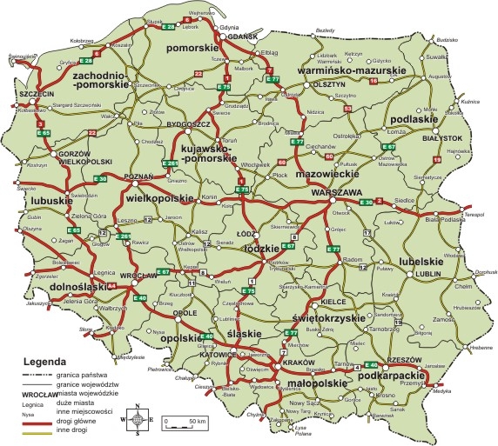
Транспортна система
Транспорт має розгалужену мережу шляхів. На залізничний і автомобільний припадає основна частина пе-ревезень вантажів і пасажирів. У Польщі діють 12 аеропортів. Авіатранспорт набуває значу-щості в перевезеннях на великі відстані. Частка перевезень морським транспортом є до-сить вагомою. Великі морські порти: Ґданськ, Ґдиня, Щецин. Розвинуто річковий і трубопровідний транспорт.
Карта доріг Польщі

Slide 27
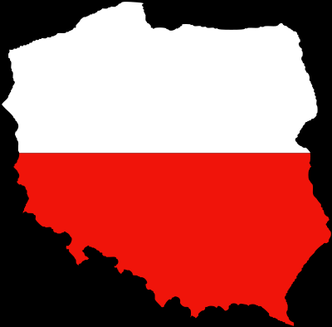

Зовнішньоекономічні зв'язки
Експорт: кам'яне вугілля, кокс, мідь, цинк, сірку, продукцію машинобудування, хімічної, легкої промисловості, АПК
Імпорт: нафта, залізна руда, промислові товари
країни Східної і Західної Європи
Товарооборот між Польщею і Україною становить близько 1 млрд доларів США. Польща більше експортує товарів до України, ніж імпортує з неї.
Польща відома як центр міжнародного туризму. Світовими курортами і центрами культурної спадщини є Сопот, Зелена-Ґура, Бельсько-Бяла, Краків, Варшава, Ґданськ.

Slide 28
Тести
1. За державним ладом Польща – …
а) парламентська республіка;
б) президентська республіка;
в) конституційна монархія;
г) абсолютна монархія.

Slide 29
Тести
2. За адміністративним устроєм Польща розподіляється на … воєводств.
а) 40;
б) 25;
в) 4;
г) 16.

Slide 30
Тести
3. Польща розташована у … Європі.
а) Східній;
б) Центральній;
в) Західній;
г) Південній.

Slide 31
Тести
4. Який рельєф становить більшу частину території Польщі?
а) рівнинний;
б) холмистий;
в) гірний;
г) водний.

Slide 32
Тести
5. У якому кліматичному поясі розташована Польща?
а) екваторіальному;
б) арктичному;
в) помірному;
г) субтропічному.

Slide 33
Тести
6. Яких мінеральних ресурсів НЕМАЄ в Польщі?
а) алюмінієві руди;
б) буре вугілля;
в) мідні руди;
г) нафта, газ.

Slide 34
Тести
7. Яка найдовша річка в Польщі?
а) Західний Буг;
б) Вісла;
в) Сян;
г) Одер.

Slide 35
Тести
8. Яка частина території Польщі вкрита лісами?
а) 5%;
б) 30%;
в) 20%;
г) 15%.

Slide 36
Тести
9. За національним складом Польща є …
а) багатонаціональною;
б) однонаціональною.

Slide 37
Тести
10. Рівень урбанізації Польщі…
а) дуже низький;
б) низький;
в) середній;
г) високий.

Slide 38
Тести
11. Який тип електростанцій найбільш розвинений у Польщі?
а) ГЕС;
б) АЕС;
в) ТЕС;
г) ПЕС.

Slide 39
Тести
12. Яка галузь найбільш поширена у тваринництві?
а) свинарство;
б) скотарство;
в) кролівництво;
г) бджільництво.

Slide 40
Відповіді
б);
г);
б);
а);
в);
а);
б);
б);
б);
г);
в);
а).

